Slide 1
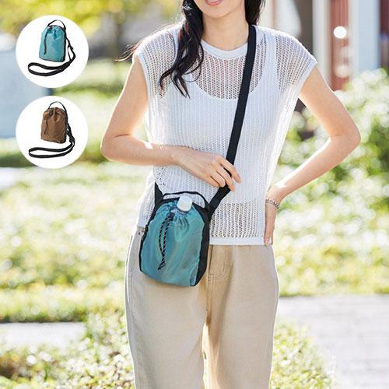
【提案書】
ボトルも入るショルダーバッグ
その名のとおり500mlのペットボトルが入る可愛らしいサイズ感のショルダーバッグ。3つのポケットがあり、それぞれICカードやお財布、スマホ、鍵などを入れるのにも便利です。
特徴
納期
納期スペース
仕様
カラー展開 : 2色取混ぜ(ブラウン・ブルー)
素材 : ポリエステル
サイズ : W140×H190×D50mm
包装 : 包装袋
お見積
お見積りスペース

